Slide 1
Secure Pass Maximiliano Abalos Jose Puchulu

Slide 2
Problemática
El problema que busca resolver este proyecto es la falta de soluciones seguras y locales para el almacenamiento de contraseñas y passkeys en dispositivos móviles. Actualmente, la mayoría de las aplicaciones de gestión de credenciales dependen de la nube, lo que introduce riesgos de exposición de datos, dependencia de terceros y necesidad de conectividad constante.

Slide 3

Secure Pass
Lo que se espera lograr con este proyecto es el desarrollo de una aplicación Android segura que permita a los usuarios almacenar y gestionar passkeys de manera local.

Slide 4
Objetivos
Implementar una base de datos cifrada utilizando SQLCipher para proteger la información sensible.
Integrar Android Keystore para la gestión segura de claves criptográficas.
Incorporar autenticación biométrica con la API BiometricPrompt para fortalecer el acceso de los usuarios.
Asegurar archivos y preferencias mediante Jetpack Security.
Evaluar la integración de Tink para operaciones criptográficas avanzadas.
Realizar pruebas de validación de seguridad frente a intentos de extracción y accesos no autorizados.
Documentar el proceso y entregar un prototipo funcional acompañado de informe técnico.

Slide 5

Areas de desempeño
Desarrollo de software seguro: construcción de aplicaciones móviles seguras considerando estándares de la industria.
Ciberseguridad aplicada: aplicación de técnicas de cifrado, gestión de claves y autenticación para proteger datos sensibles.
Gestión de proyectos informáticos: planificación, control y documentación de un proyecto de software con entregables definidos.
Modelamiento y administración de datos: diseño de un modelo de datos seguro y escalable para el almacenamiento local de información sensible.

Slide 6
Competencias
Desarrollar soluciones de software utilizando técnicas que sistematicen el proceso de desarrollo y mantenimiento, asegurando el logro de los objetivos.
Gestionar proyectos informáticos, ofreciendo alternativas para la toma de decisiones de acuerdo con los requerimientos de la organización.
Construir modelos de datos para soportar los requerimientos de la aplicación de acuerdo a un diseño definido y escalable en el tiempo.
Realizar pruebas de certificación de productos y procesos utilizando buenas prácticas de la industria, asegurando calidad y seguridad.

Slide 7
Metodología
El proyecto se desarrollará utilizando una metodología ágil (SCRUM y XP)
Maximiliano Abalos: responsable del análisis de requerimientos, modelado de datos, pruebas de seguridad y desarrollo.
José Puchulu: responsable de desarrollo fullstack del proyecto.

Slide 8
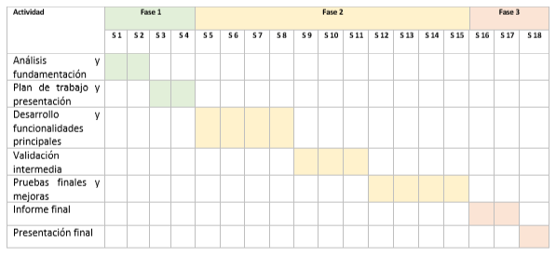
Gantt

Slide 9
Factibilidad
El proyecto es factible de realizar en el semestre, ya que los objetivos están bien delimitados y el tiempo disponible permite cubrir análisis, diseño, implementación y pruebas. Las horas asignadas a la asignatura son suficientes para desarrollar un prototipo funcional.
Los materiales requeridos se limitan a computadores con Android Studio y dispositivos Android, además de librerías gratuitas como SQLCipher, Keystore y Jetpack Security.
Facilitan su desarrollo la experiencia previa del equipo en programación móvil y la disponibilidad de documentación oficial. Entre las posibles dificultades están la compatibilidad entre versiones de Android y la complejidad del cifrado, que se abordarán priorizando un MVP y realizando pruebas en distintos dispositivos.
En resumen, el proyecto es viable técnica y académicamente dentro del plazo establecido.

Slide 10
Gracias!

